Slide 1
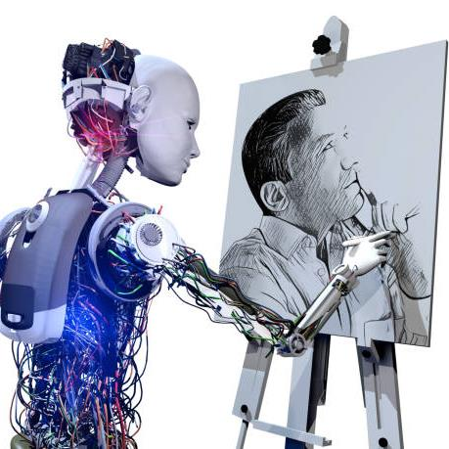
캡스톤 프로젝트
Image Generation from
Caption Sentence

Slide 2

목차 Table of Contents
1
프로젝트 진행상황
2
프로젝트 추진전략 및 결과
3
문제 분석 및 해결방안
4
QnA
20161616 연제원
20197124 하상욱
20198028 이창현

Slide 3

Part 1
프로젝트 진행상황

Slide 4
1
프로젝트 목표
프로젝트 주요 기능
1
입력받은 한글을 영문으로 변환하여 학습
2
GAN 알고리즘을 활용한 이미지 생성기능
3
생성 결과물의 세부설정 및 다운로드

Slide 5
1
프로젝트 진행상황
진행상황
프로젝트 진행상황
- 파파고 API를 이용한 한글번역 기능 구현
Glide-text2im 이용하여 이미지 생성
화풍추가 기능 구현
웹페이지를 이용한 서비스 구현예정

Slide 6
1
프로젝트 진행상황
진행상황
프로젝트 진행상황
- 파파고 API를 이용한 한글번역 기능 구현
Glide-text2im 이용하여 이미지 생성
화풍추가 기능 구현
웹페이지를 이용한 서비스 구현예정

Slide 7
Part 2
프로젝트 추진전략 및 결과

Slide 8

2
프로젝트 추진전략 및 결과
진척결과
입력된 문장 한글변환
기존 모델의 학습에 사용된 영문 데이터셋과의 연계를 위해 한글 -> 영어로 번역
입력받은 한글을 영어로 변환시켜 학습시키기 위해 파파고 API를 사용
한글 -> 영어 번역에 있어서 구글번역 보다 딜레이(평균 0.14sec)가 적은 파파고 API를 사용

Slide 9
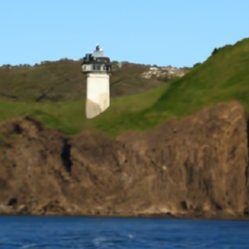
2
프로젝트 추진전략 및 결과
진척결과
이미지 생성
입력 받은 문장을 이미지로 생성
절12벽위^^의 등334#@!대
Glide-text2im
<입력 받은 한글>
<생성된 이미지>

Slide 10
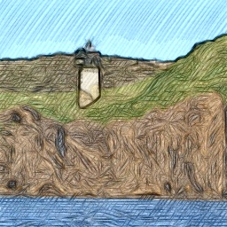
2
프로젝트 추진전략 및 결과
진척결과
이미지 변환
생성된 이미지를 일러스트화
Sketch-Generation-with-Drawing-
Process-Guided
-by-Vector-Flow-and-Grayscale
<생성된 이미지>
<변환된 이미지>

Slide 11
2
프로젝트 추진전략 및 결과
추진전략
입력된 문장 한글변환
문제해결을 위해 적용한 방법(또는 기법) 결과, (문제점, 해결방안)
-> ?
팀원의 책임 및 역할 수행에 대한 결과, (문제점, 해결방안)
-> ?
프로젝트 일정계획에 맞추지 못한 경우의 문제점, 해결 방안
-> ?
요구사항 변경관리의 결과, (문제점, 해결 방안) 등등.
-> ?

Slide 12
Part 3
문제분석 및 해결방안

Slide 13
3
문제분석 및 해결방안
문제분석
Step 1
모델 탐구
및 개선
(소요 시간,
스타일 추가)
Step 2
Step 3
Step 4
- 학습데이터
추가
- 결과물 사이즈
변경
- 결과물 스타일
추가
웹 제작 및 연동
>>
>>
>>

Slide 14
QnA

Slide 15

THANK YOU

